Slide 1
Изучение творчества Казимира Малевич на уроках МХК в школе.
ГБОУ гимназия №1505
«Московская городская педагогическая гимназия-лаборатория»
Автор:
Максименко евгения, 10 “б”
Руководитель:
Малиноская М.в.
Москва, 2016 год

Slide 2
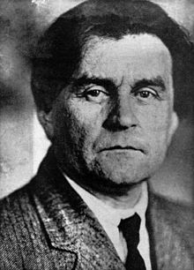
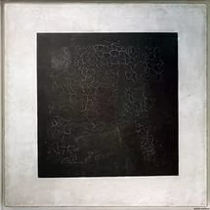
Актуальность
В школьную программу почти не входит творчество художников двадцатого века
В двадцатом веке появились направления в искусстве, ставшие основой для формирования современного искусства.
Личность Малевича и его творчество вызывают интерес и до сих пор.

Slide 3
ЦЕЛИ ИССЛЕДОВАНИЯ
1) Изучение феномена Малевича,
2) Разработка и проведение урока
ЗАДАЧИ ИССЛЕДОВАНИЯ

Slide 4
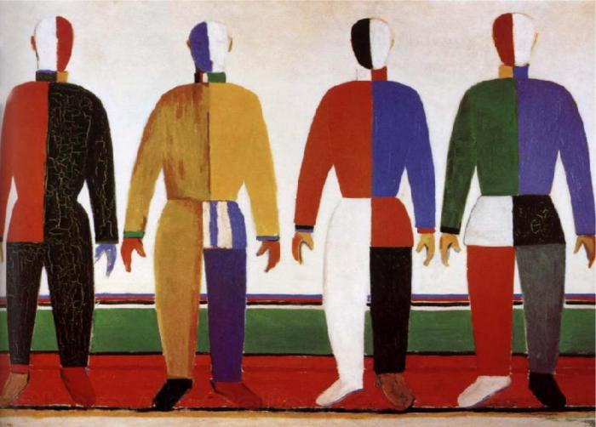
Объект исследования:
Творчество Малевича
Предмет исследования:
Изучение творчества Малевича в школе

Slide 5
Список литературы.
1) Паола Волкова. Мост через бездну. Книга вторая. -М.:Зебра Е, 2013-224 с., ил. Глава 12 "черный квадрат"
2) Казимир Малевич. Черный квадрат. -СПб.:Азбука, Азбука-Аттикус,2015. - 288с. - (Азбука-классика. Non-Fiction).
3) Академик. Энциклопедии и словари. http://dic.academic.ru/ Ссылка действительна на 04.05.2016.
4) Википедия – свободная энциклопедия. Казимир Малевич. https://ru.wikipedia.org/wiki/%D0%9C%D0%B0%D0%BB%D0%B5%D0%B2%D0%B8%D1%87,_%D0%9A%D0%B0%D0%B7%D0%B8%D0%BC%D0%B8%D1%80_%D0%A1%D0%B5%D0%B2%D0%B5%D1%80%D0%B8%D0%BD%D0%BE%D0%B2%D0%B8%D1%87 Ссылка действительна на 04.05.2016.
5) Казимир Малевич. Биография и картины. http://malevich-art.ru/ Ссылка действительна на 04.05.2016.
6) “Arzamas” – просветительский проект. Курс №18. Русский Авангард. http://arzamas.academy/courses/18 Ссылка действительна на 04.05.2016.
7) Ирина Вакар. Казимир Малевич. “Черный квадрат”. – М.: Гос. Третьяковская галерея, 2015.

Slide 6
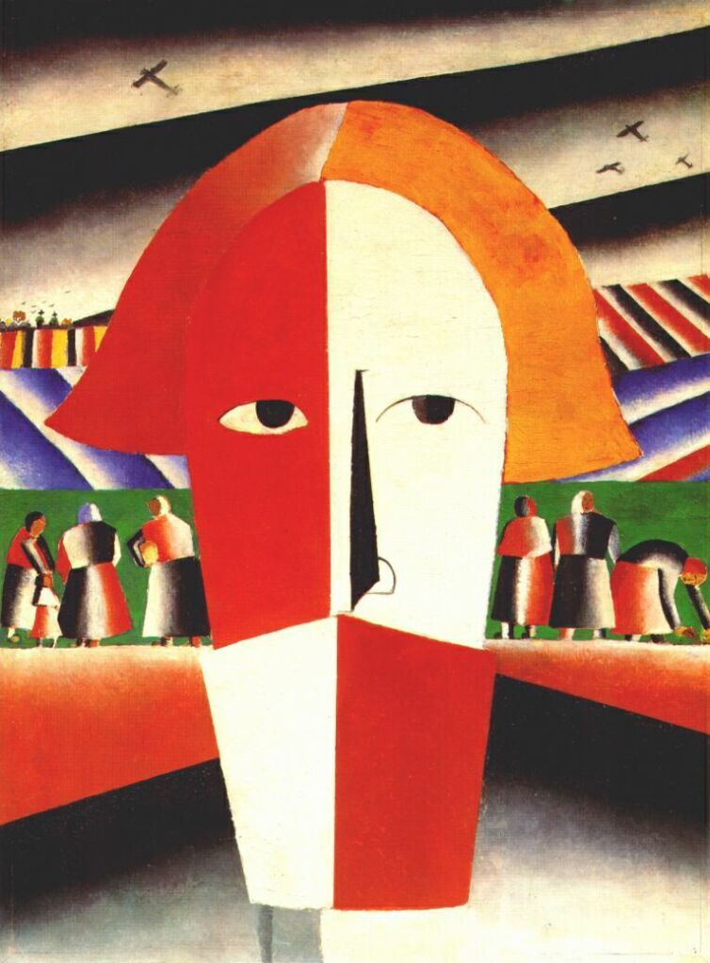
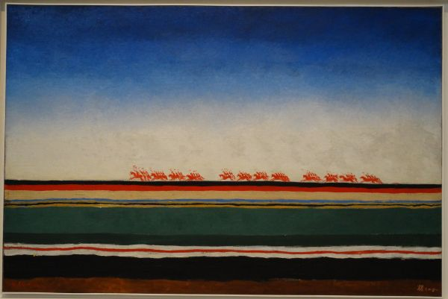
ГЛАВА 1.
Теоретическая часть
Биография Малевича
Особенности стилей, в которых работал художник
Творчество Малевича

Slide 7
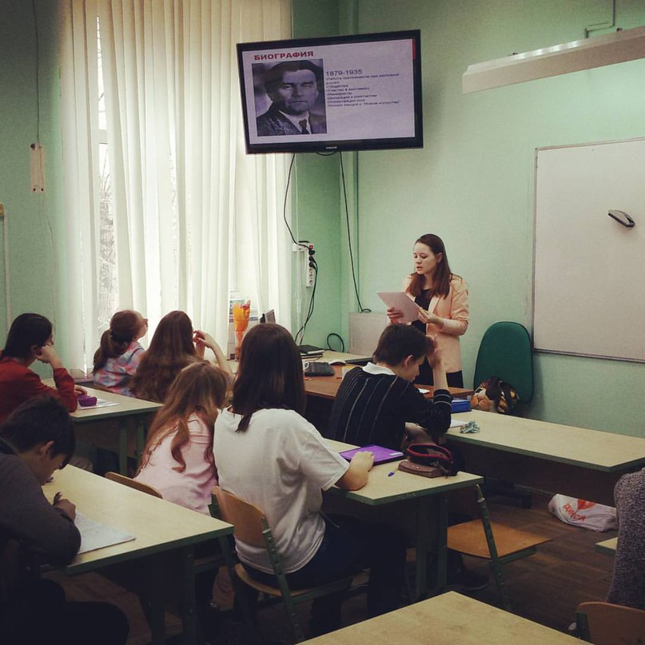
ГЛАВА 2.
Подготовка урока
Проведение урока
Анализ

Slide 8
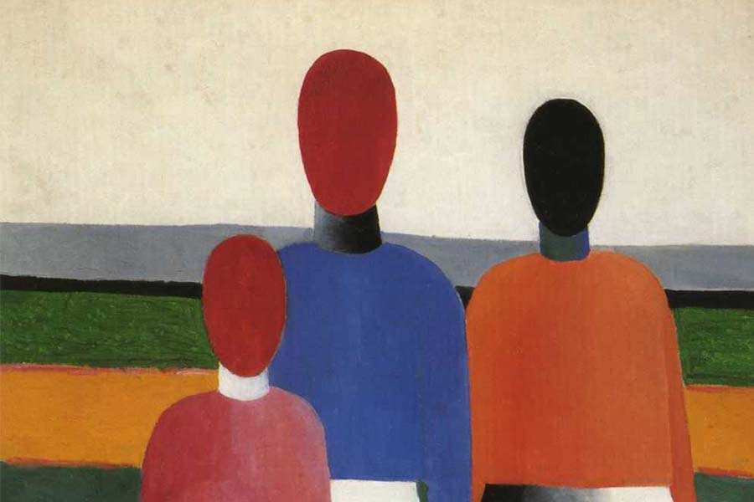
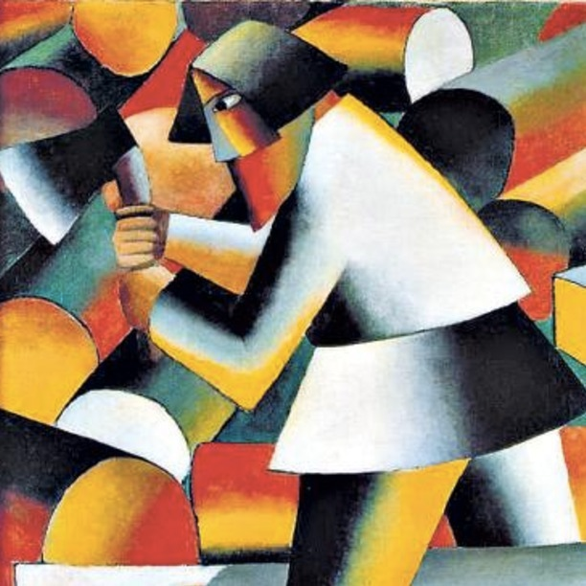
ЗАКЛЮЧЕНИЕ.
Цели работы были достигнуты.

